Slide 1




Projet SIN – Focus sur la phase de prototypage
Surveillance d’un
Aquarium

Slide 2
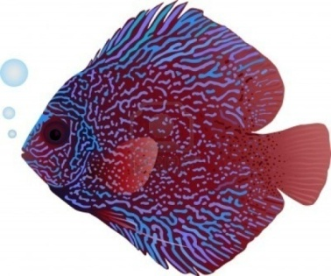
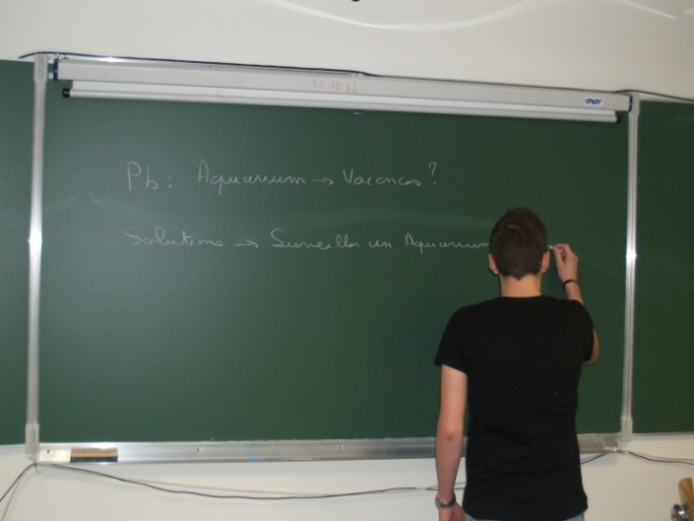

Phasage générique
Épreuve terminale de soutenance individuelle
Besoin
Étude de faisabilité
Avant-projet
Projet détaillé
Maquette & prototype
Tests & validation
Phase 1
Idée, besoin et définition du projet
Conception préliminaire
Conception détaillée, simulation
Maquettage ou prototypage
Tests & Validation
Restitution
70h
Surveillance d’un aquarium
C’est en fin d’année que les élèves de 1ère STI2D du Lycée Gustave Eiffel sont réunis, afin de discuter de quelques pistes concernant les projets de terminal.
Chaque élève vient avec ses idées et les expose aux autres
Un élève expose une idée particulièrement intéressante : son papa possède un aquarium avec des poissons particulièrement rares ! Il est souvent très stressé la veille d’un départ en vacances !
Spontanément un élève propose :
et si l’on mettait au point un système capable de surveiller à distance un aquarium ?

Slide 3
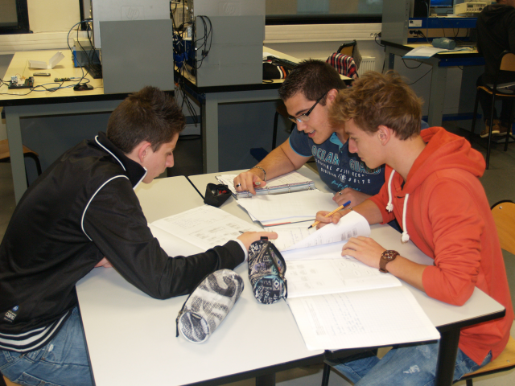

Phasage générique
Épreuve terminale de soutenance individuelle
Besoin
Étude de faisabilité
Avant-projet
Projet détaillé
Maquette & prototype
Tests & validation
Phase 1
Idée, besoin et définition du projet
Conception préliminaire
Conception détaillée, simulation
Maquettage ou prototypage
Tests & Validation
Restitution
70h
Surveillance d’un aquarium
Des groupes de recherche sont formés : Le but étant de trouver des clients pour un tel dispositif, et de voir si économiquement le système peut être développé.
Un groupe prend contact avec une société
sur Paris qui loue des aquariums.

Slide 4
Phasage générique
Épreuve terminale de soutenance individuelle
Besoin
Étude de faisabilité
Avant-projet
Projet détaillé
Maquette & prototype
Tests & validation
Phase 1
Idée, besoin et définition du projet
Conception préliminaire
Conception détaillée, simulation
Maquettage ou prototypage
Tests & Validation
Restitution
70h
Surveillance d’un aquarium
La surveillance et le contrôle à distance permettent pour CEDA
d’éviter les déplacements inutiles (moins de pollution)
-de dégager du temps pour des nouveaux clients (Augmentation du chiffre d’affaire)
-La location d’un aquarium en bonne santé satisfait les clients
Les trois piliers du développement durable sont réunis :
Environnemental, Economique et Social
Le projet peut débuter !

Slide 5
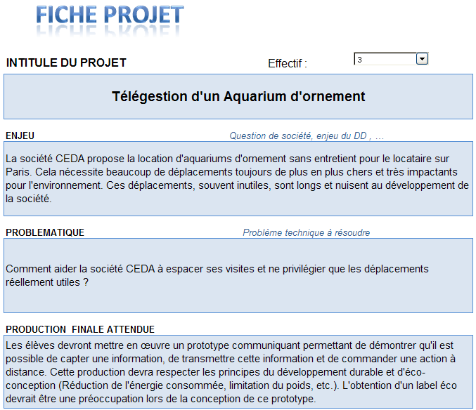


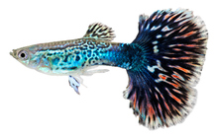
Phasage générique
Épreuve terminale de soutenance individuelle
Besoin
Étude de faisabilité
Avant-projet
Projet détaillé
Maquette & prototype
Tests & validation
Phase 1
Idée, besoin et définition du projet
Conception préliminaire
Conception détaillée, simulation
Maquettage ou prototypage
Tests & Validation
Restitution
70h
Surveillance d’un aquarium
Le projet est déposé et validé en décembre !

Slide 6
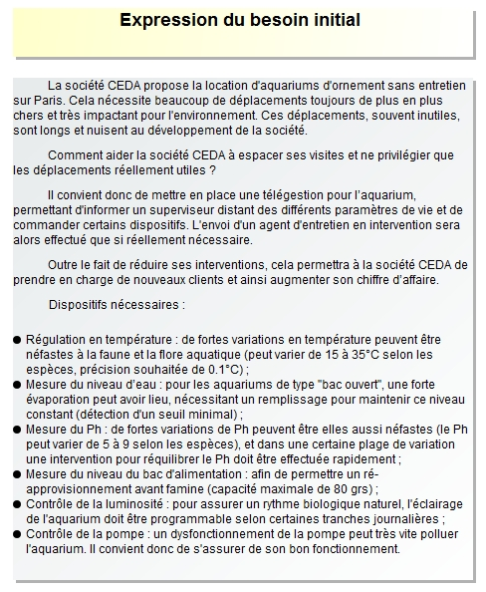
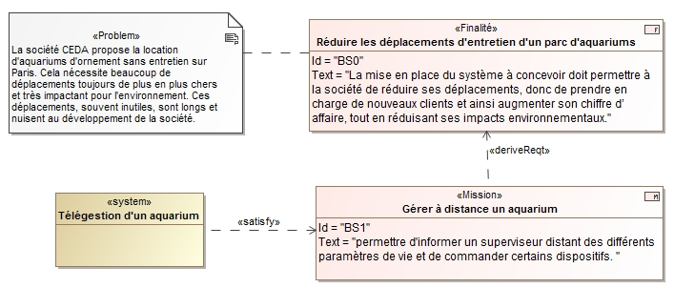
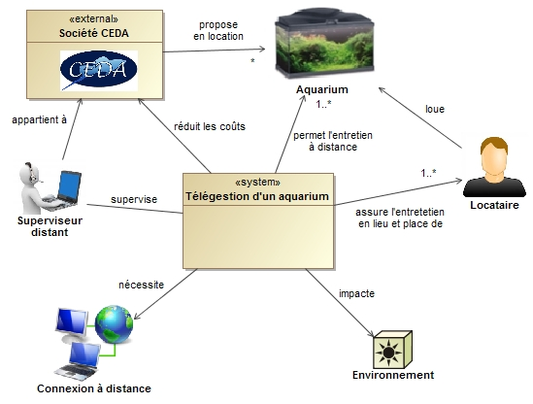
Phasage générique
Épreuve terminale de soutenance individuelle
Besoin
Étude de faisabilité
Avant-projet
Projet détaillé
Maquette & prototype
Tests & validation
Phase 1
Idée, besoin et définition du projet
Conception préliminaire
Conception détaillée, simulation
Maquettage ou prototypage
Tests & Validation
Restitution
70h
Surveillance d’un aquarium : SYSML

Slide 7
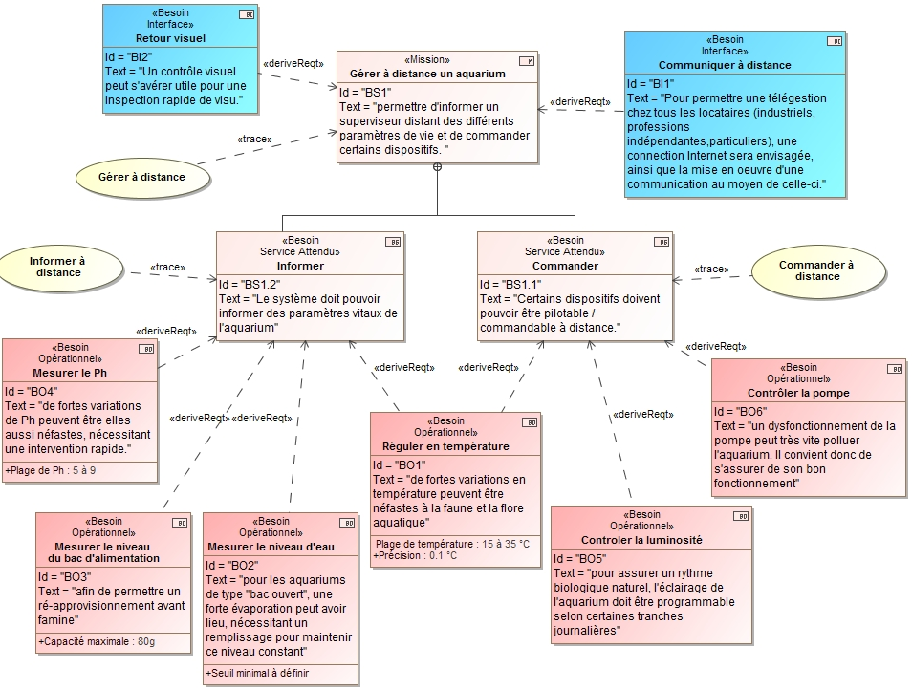
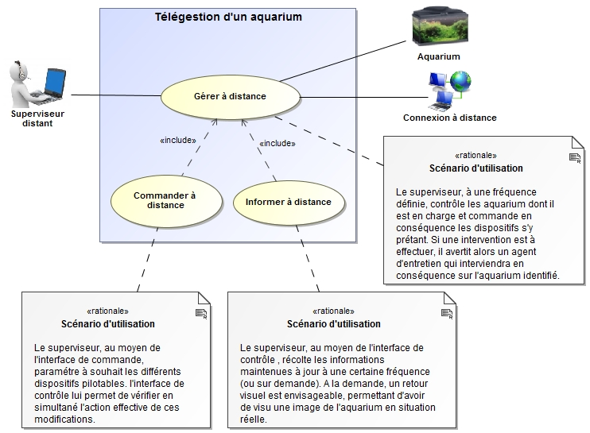
Phasage générique
Épreuve terminale de soutenance individuelle
Besoin
Étude de faisabilité
Avant-projet
Projet détaillé
Maquette & prototype
Tests & validation
Phase 1
Idée, besoin et définition du projet
Conception préliminaire
Conception détaillée, simulation
Maquettage ou prototypage
Tests & Validation
Restitution
70h
Surveillance d’un aquarium : SYSML- Suite

Slide 8
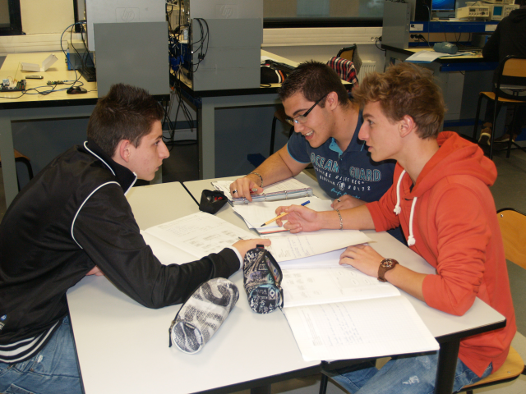
Phasage générique
Épreuve terminale de soutenance individuelle
Besoin
Étude de faisabilité
Avant-projet
Projet détaillé
Maquette & prototype
Tests & validation
Phase 2
Idée, besoin et définition du projet
Conception préliminaire
Conception détaillée, simulation
Maquettage ou prototypage
Tests & Validation
Restitution
70h
Surveillance d’un aquarium
Première réunion de groupe
L’objectif de cette première réunion consiste à analyser le cahier des charges afin de bien comprendre ce qui doit être produit à l’issue
des 70 heures de travail !

Slide 9
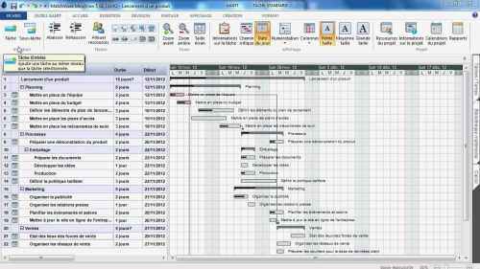
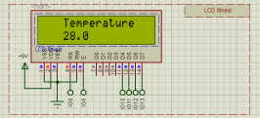
Phasage générique
Épreuve terminale de soutenance individuelle
Besoin
Étude de faisabilité
Avant-projet
Projet détaillé
Maquette & prototype
Tests & validation
Phase 3
Idée, besoin et définition du projet
Conception préliminaire
Conception détaillée, simulation
Maquettage ou prototypage
Tests & Validation
Restitution
70h
Surveillance d’un aquarium
Le projet est planifié !
Les choix technologiques sont effectués ! (on utilisera essentiellement des capteurs numériques et des prises radiocommandées pour éviter de manipuler le 220V, on ajoute une horloge temps réel et une alerte température)
Les premières simulations commencent, le cahier des charges est précisé.

Slide 10
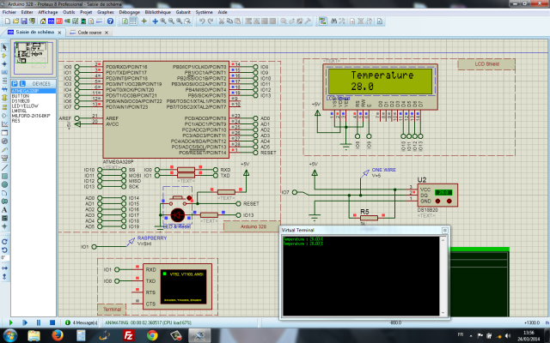
Phasage générique
Épreuve terminale de soutenance individuelle
Besoin
Étude de faisabilité
Avant-projet
Projet détaillé
Maquette & prototype
Tests & validation
Phase 3
Idée, besoin et définition du projet
Conception préliminaire
Conception détaillée, simulation
Maquettage ou prototypage
Tests & Validation
Restitution
70h
Surveillance d’un aquarium

Slide 11
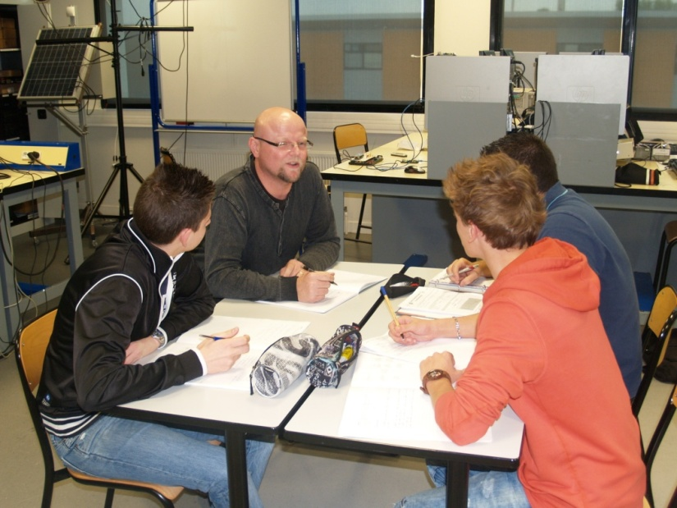
Phasage générique
Épreuve terminale de soutenance individuelle
Besoin
Étude de faisabilité
Avant-projet
Projet détaillé
Maquette & prototype
Tests & validation
Idée, besoin et définition du projet
Conception préliminaire
Conception détaillée, simulation
Maquettage ou prototypage
Tests & Validation
Restitution
70h
Revue de projet
Alors ?
On en est où ?
C’est le moment pour le professeur de faire le point sur l’avancement du projet, de donner un avis sur les choix qui ont été faits, mais aussi de rassurer les élèves pour la suite du projet !
A l’issue de la revue de projet, pour chaque élève, le professeur positionne les indicateurs de performance associés aux compétences.

Slide 12
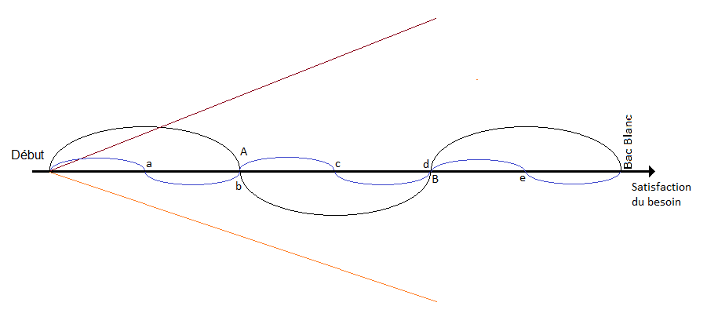
Phasage générique
Épreuve terminale de soutenance individuelle
Besoin
Étude de faisabilité
Avant-projet
Projet détaillé
Maquette & prototype
Tests & validation
Idée, besoin et définition du projet
Conception préliminaire
Conception détaillée, simulation
Maquettage ou prototypage
Tests & Validation
Restitution
70h
Revue de projet
Intérêt ?

Slide 13
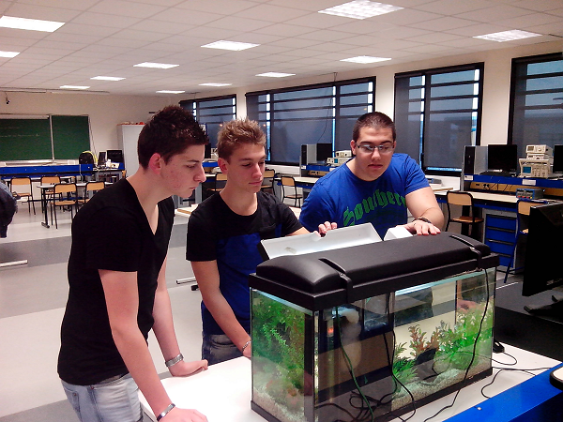
Phasage générique
Épreuve terminale de soutenance individuelle
Besoin
Étude de faisabilité
Avant-projet
Projet détaillé
Maquette & prototype
Tests & validation
Phase 3
Idée, besoin et définition du projet
Conception préliminaire
Conception détaillée, simulation
Maquettage ou prototypage
Tests & Validation
Restitution
70h
Surveillance d’un aquarium : Installation de l’aquarium
Afin de travailler dans les conditions réelles, les élèves installent un aquarium !

Slide 14
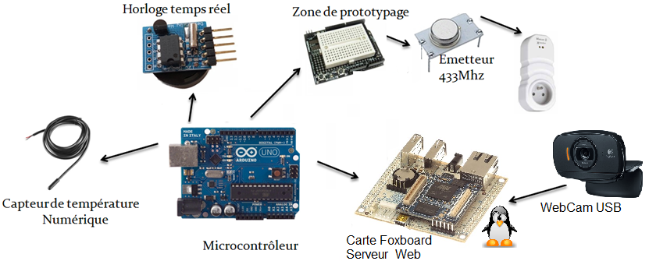
Phasage générique
Épreuve terminale de soutenance individuelle
Besoin
Étude de faisabilité
Avant-projet
Projet détaillé
Maquette & prototype
Tests & validation
Phase 3
Idée, besoin et définition du projet
Conception préliminaire
Conception détaillée, simulation
Maquettage ou prototypage
Tests & Validation
Restitution
70h
Surveillance d’un aquarium : Assemblage
Les élèves assemblent les composants

Slide 15
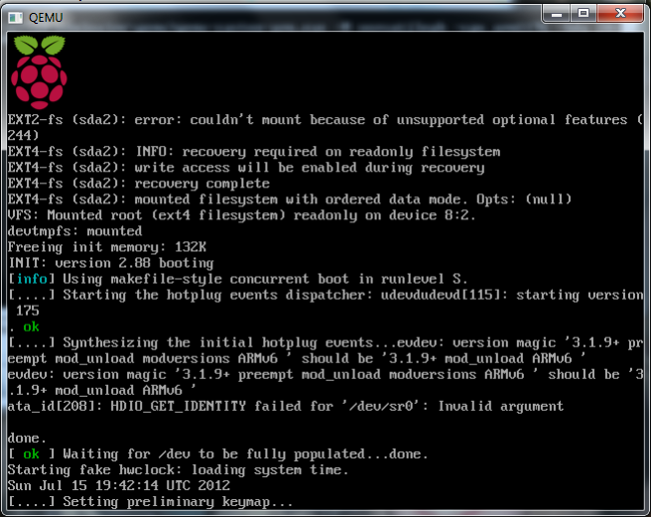
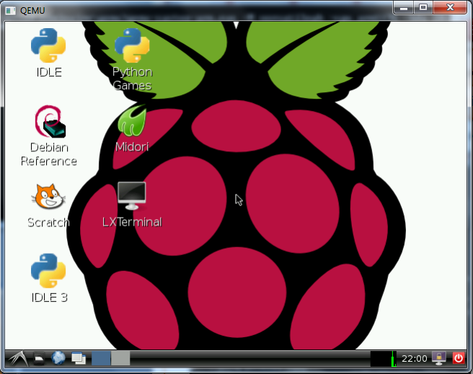
Phasage générique
Épreuve terminale de soutenance individuelle
Besoin
Étude de faisabilité
Avant-projet
Projet détaillé
Maquette & prototype
Tests & validation
Phase 3
Idée, besoin et définition du projet
Conception préliminaire
Conception détaillée, simulation
Maquettage ou prototypage
Tests & Validation
Restitution
70h
Surveillance d’un aquarium : Assemblage
Une maquette numérique de la carte Foxboard ou Raspberry est mise en fonctionnement
Les élèves vont pouvoir développer les routines en Pyton facilement.

Slide 16
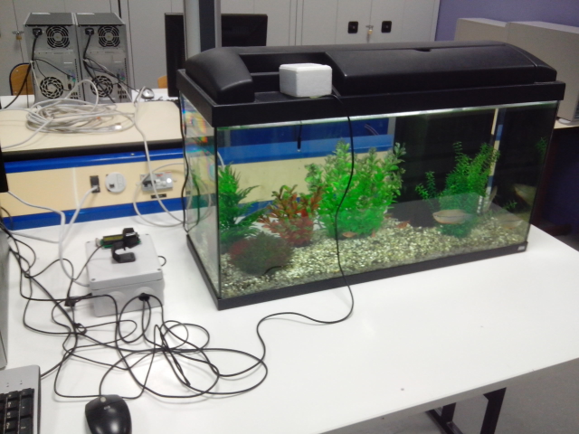
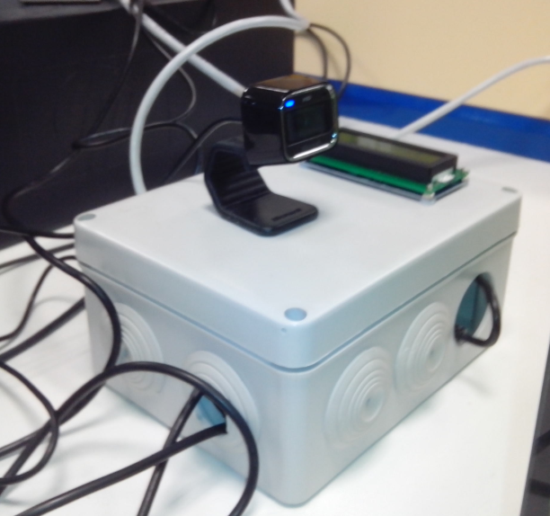
Phasage générique
Épreuve terminale de soutenance individuelle
Besoin
Étude de faisabilité
Avant-projet
Projet détaillé
Maquette & prototype
Tests & validation
Phase 3
Idée, besoin et définition du projet
Conception préliminaire
Conception détaillée, simulation
Maquettage ou prototypage
Tests & Validation
Restitution
70h
Surveillance d’un aquarium : Assemblage
Les élèves installent le prototype sur l’aquarium

Slide 17
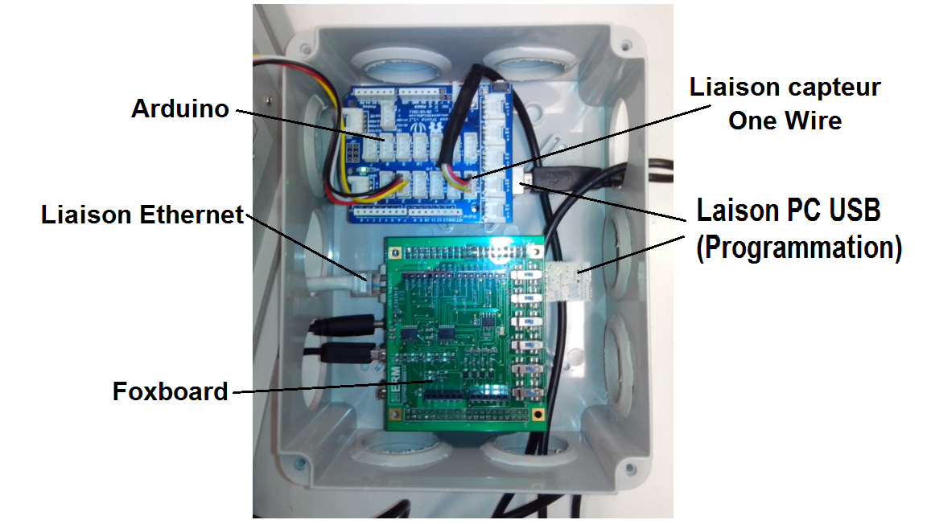
Phasage générique
Épreuve terminale de soutenance individuelle
Besoin
Étude de faisabilité
Avant-projet
Projet détaillé
Maquette & prototype
Tests & validation
Phase 3
Idée, besoin et définition du projet
Conception préliminaire
Conception détaillée, simulation
Maquettage ou prototypage
Tests & Validation
Restitution
70h
Surveillance d’un aquarium : Assemblage
Vue interne du prototype

Slide 18
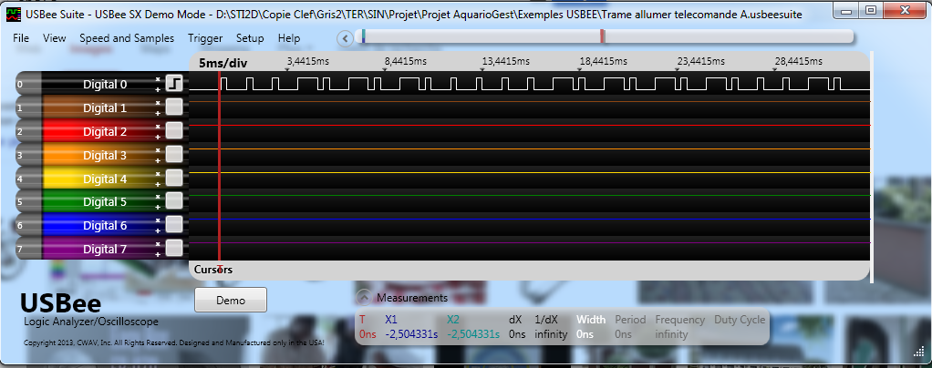
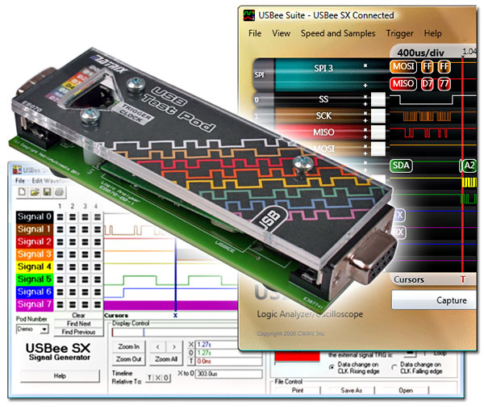
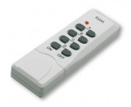

Les élèves captent et reproduisent les trames des prises radiocommandées
Phasage générique
Épreuve terminale de soutenance individuelle
Besoin
Étude de faisabilité
Avant-projet
Projet détaillé
Maquette & prototype
Tests & validation
Phase 3
Idée, besoin et définition du projet
Conception préliminaire
Conception détaillée, simulation
Maquettage ou prototypage
Tests & Validation
Restitution
70h
Surveillance d’un aquarium
L’analyse des trames peut se poursuivre à la maison (le logiciel est gratuit)

Slide 19
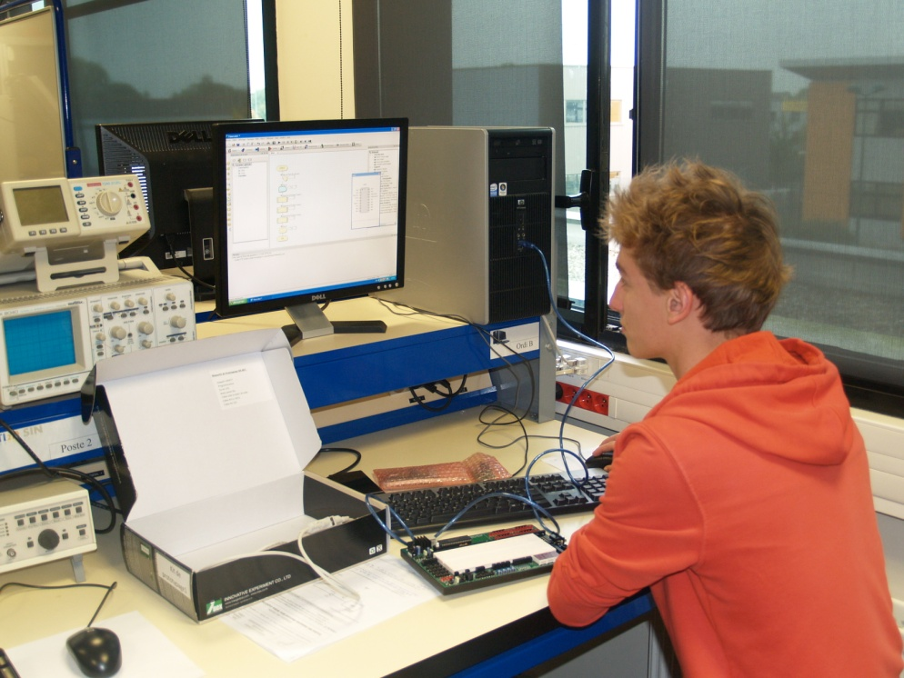
Phasage générique
Épreuve terminale de soutenance individuelle
Besoin
Étude de faisabilité
Avant-projet
Projet détaillé
Maquette & prototype
Tests & validation
Phase 3
Idée, besoin et définition du projet
Conception préliminaire
Conception détaillée, simulation
Maquettage ou prototypage
Tests & Validation
Restitution
70h
Surveillance d’un aquarium
les élèves travaillent sur la
mise au point du programme
de la commande de lumière et de l’acquisition de la température.

Slide 20
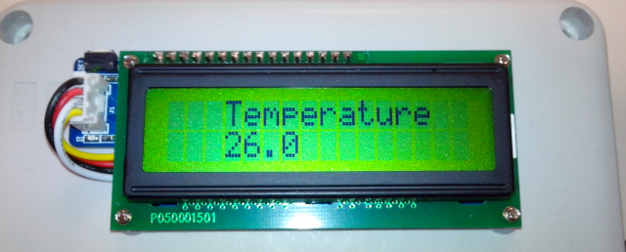
Phasage générique
Épreuve terminale de soutenance individuelle
Besoin
Étude de faisabilité
Avant-projet
Projet détaillé
Maquette & prototype
Tests & validation
Phase 3
Idée, besoin et définition du projet
Conception préliminaire
Conception détaillée, simulation
Maquettage ou prototypage
Tests & Validation
Restitution
70h
Surveillance d’un aquarium : Fonctionnement
Le capteur de température est opérationnel
et la température s’affiche en local

Slide 21
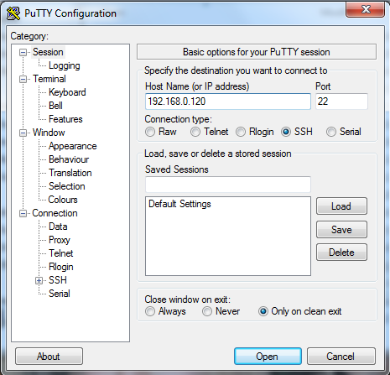
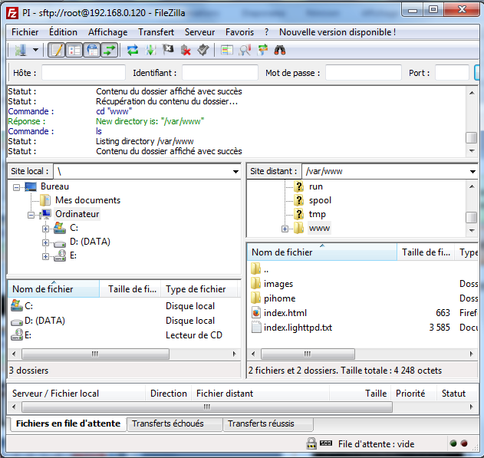
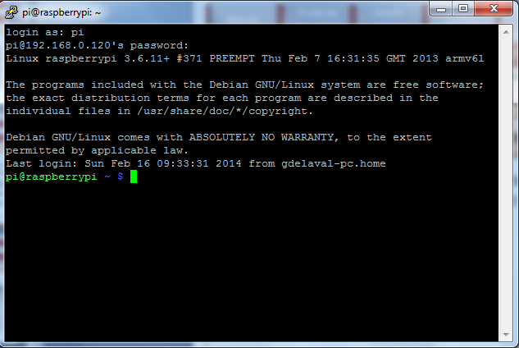
Phasage générique
Épreuve terminale de soutenance individuelle
Besoin
Étude de faisabilité
Avant-projet
Projet détaillé
Maquette & prototype
Tests & validation
Phase 3
Idée, besoin et définition du projet
Conception préliminaire
Conception détaillée, simulation
Maquettage ou prototypage
Tests & Validation
Restitution
70h
Surveillance d’un aquarium : Fonctionnement
Les élèves mettent en service la carte Foxboard serveur, une connexion SSH et FTP est nécessaire !
Premier Hic, les services du rectorat
bloquent les transferts FTP !
On s’en sort avec le téléphone du prof !!!
A l’avenir une connexion internet dédiée
pour la STI2D SIN sera souhaitable

Slide 22
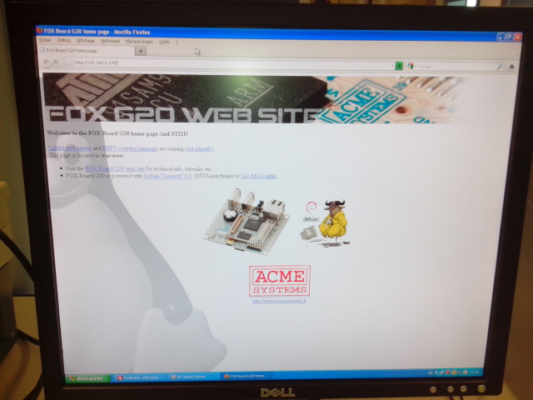
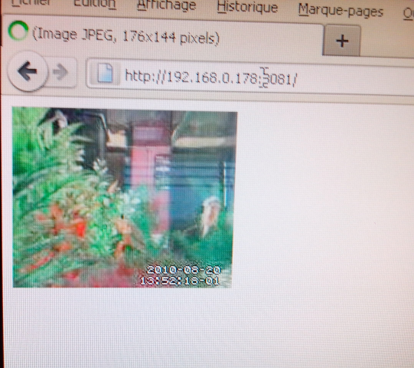
Phasage générique
Épreuve terminale de soutenance individuelle
Besoin
Étude de faisabilité
Avant-projet
Projet détaillé
Maquette & prototype
Tests & validation
Phase 3
Idée, besoin et définition du projet
Conception préliminaire
Conception détaillée, simulation
Maquettage ou prototypage
Tests & Validation
Restitution
70h
Surveillance d’un aquarium : Fonctionnement
Premier Dialogue avec la carte Foxboard
Mise en service du serveur Lighttp
Premières images de la caméra

Slide 23
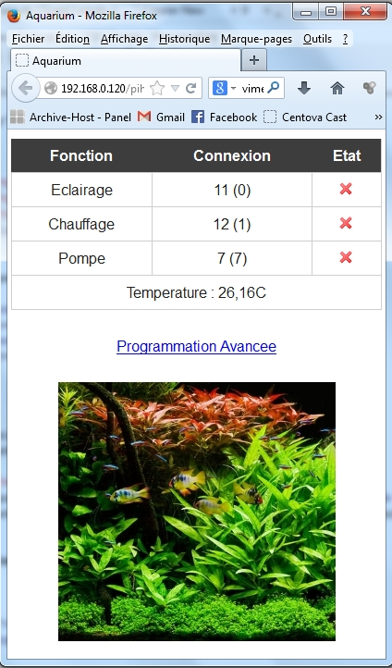
Un élève développe l’interface Web (IHM)
Phasage générique
Épreuve terminale de soutenance individuelle
Besoin
Étude de faisabilité
Avant-projet
Projet détaillé
Maquette & prototype
Tests & validation
Phase 3
Idée, besoin et définition du projet
Conception préliminaire
Conception détaillée, simulation
Maquettage ou prototypage
Tests & Validation
Restitution
70h
Surveillance d’un aquarium
Fonctions
Température
Réglages
Images

Slide 24
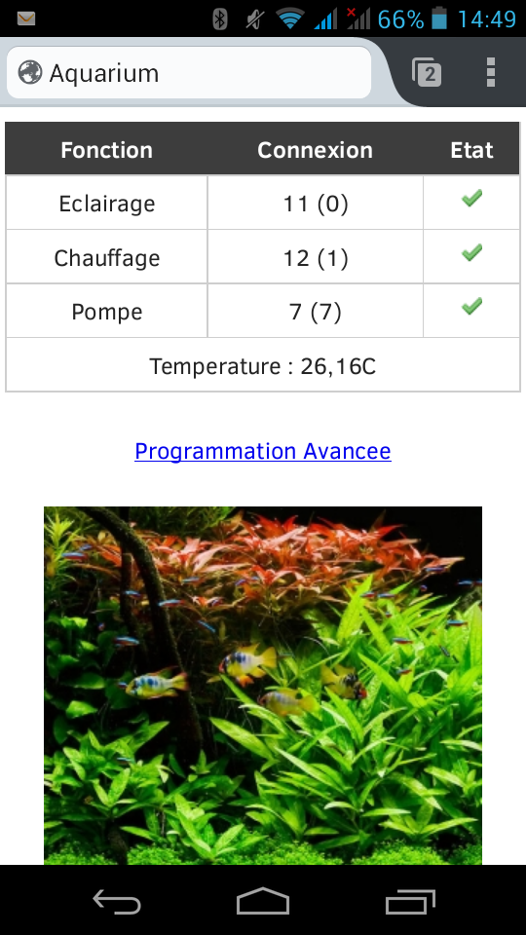
Phasage générique
Épreuve terminale de soutenance individuelle
Besoin
Étude de faisabilité
Avant-projet
Projet détaillé
Maquette & prototype
Tests & validation
Phase 3
Idée, besoin et définition du projet
Conception préliminaire
Conception détaillée, simulation
Maquettage ou prototypage
Tests & Validation
Restitution
70h
Surveillance d’un aquarium
L’application fonctionne même sous
Android

Slide 25
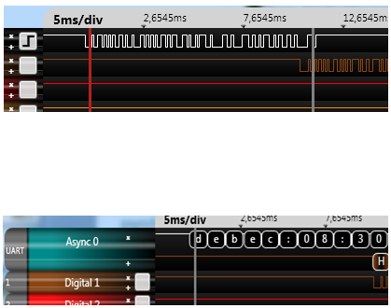
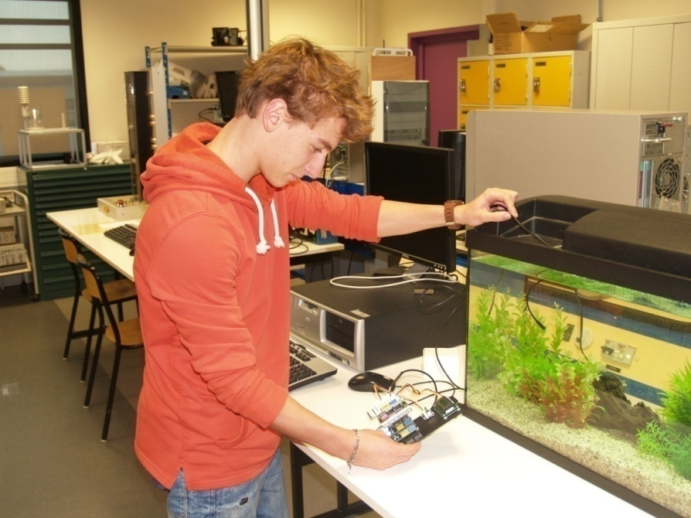
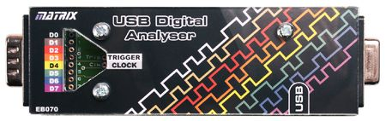
Phasage générique
Épreuve terminale de soutenance individuelle
Besoin
Étude de faisabilité
Avant-projet
Projet détaillé
Maquette & prototype
Tests & validation
Phase 4
Idée, besoin et définition du projet
Conception préliminaire
Conception détaillée, simulation
Maquettage ou prototypage
Tests & Validation
Restitution
70h
Surveillance d’un aquarium
Les élèves effectuent des tests en conditions réelles !
Les trames des liaisons asynchrones sont analysées

Slide 26
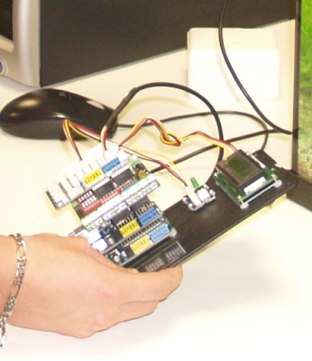
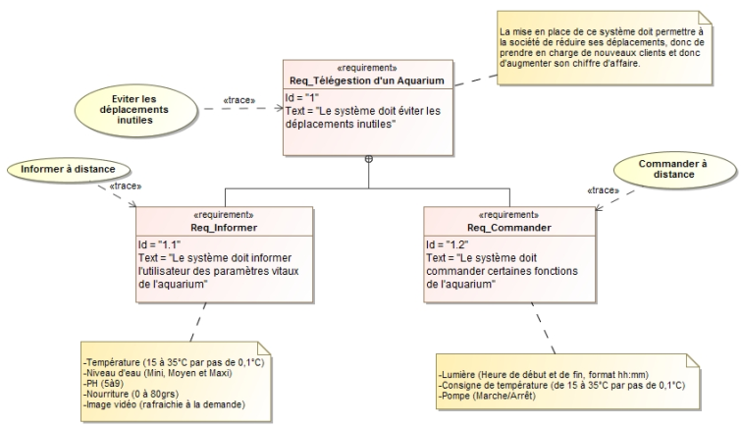
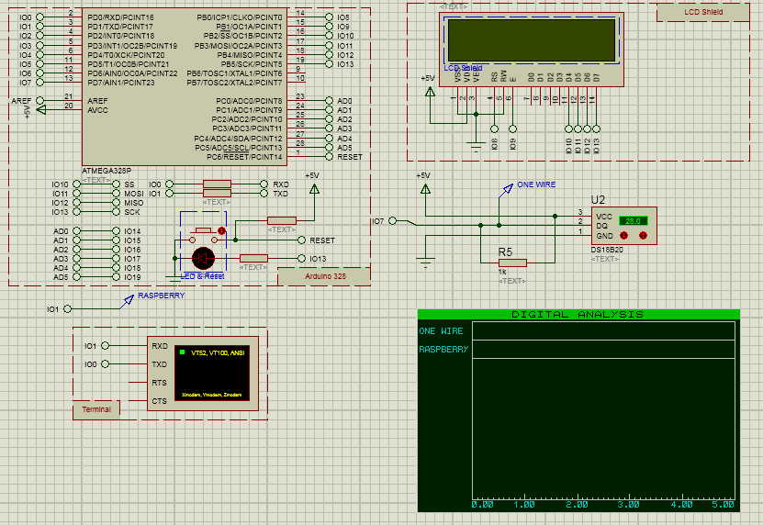
Phasage générique
Épreuve terminale de soutenance individuelle
Besoin
Étude de faisabilité
Avant-projet
Projet détaillé
Maquette & prototype
Tests & validation
Phase 4
Idée, besoin et définition du projet
Conception préliminaire
Conception détaillée, simulation
Maquettage ou prototypage
Tests & Validation
Restitution
70h
Surveillance d’un aquarium
Les élèves comparent les résultats au cahier des charges et à la simulation

Slide 27

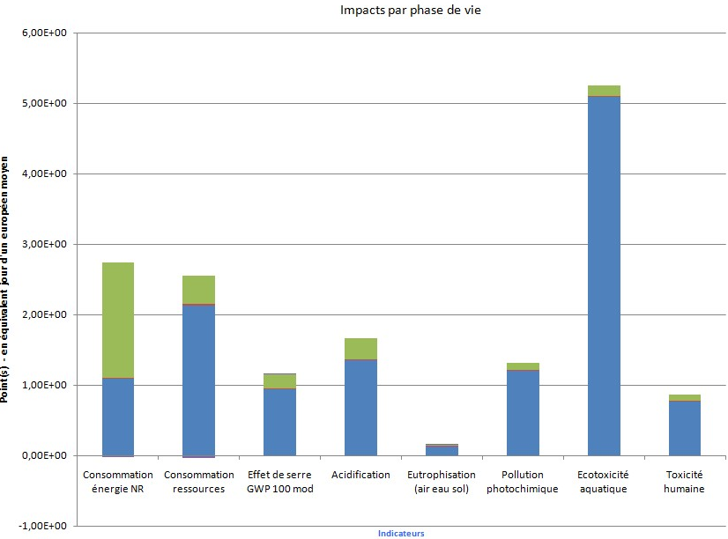
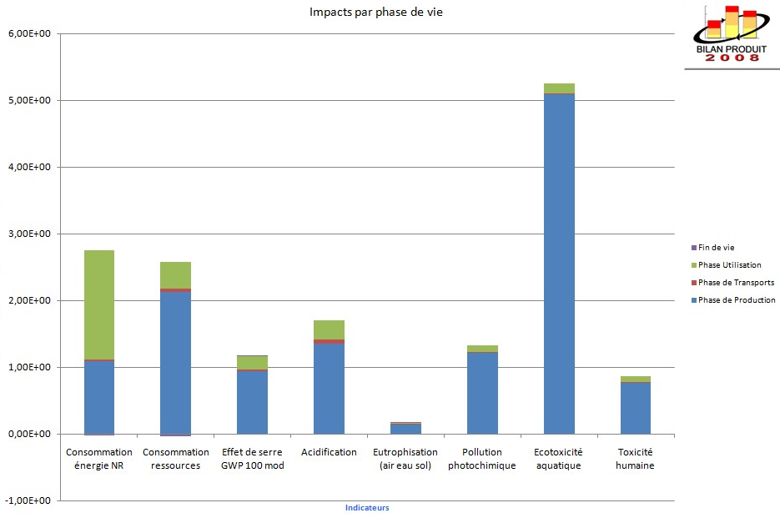
Phasage générique
Épreuve terminale de soutenance individuelle
Besoin
Étude de faisabilité
Avant-projet
Projet détaillé
Maquette & prototype
Tests & validation
Phase 4
Idée, besoin et définition du projet
Conception préliminaire
Conception détaillée, simulation
Maquettage ou prototypage
Tests & Validation
Restitution
70h
Surveillance d’un aquarium : Conclusions
Impacts environnementaux de notre système
Production en France
Production en Chine

Slide 28
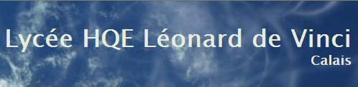
Phasage générique
Épreuve terminale de soutenance individuelle
Besoin
Étude de faisabilité
Avant-projet
Projet détaillé
Maquette & prototype
Tests & validation
Phase 4
Idée, besoin et définition du projet
Conception préliminaire
Conception détaillée, simulation
Maquettage ou prototypage
Tests & Validation
Restitution
70h
Surveillance d’un aquarium : Remerciements

